Slide 1

Формирование познавательного интереса к математике с помощью устного счёта
ГОСУДАРСТВЕННОЕ БЮДЖЕТНОЕ ОБЩЕОБРАЗОВАТЕЛЬНОЕ УЧРЕЖДЕНИЕ САМАРСКОЙ ОБЛАСТИ «ШКОЛА-ИНТЕРНАТ №5 ДЛЯ ОБУЧАЮЩИХСЯ С ОГРАНИЧЕННЫМИ ВОЗМОЖНОСТЯМИ ЗДОРОВЬЯ ГОРОДСКОГО ОКРУГА ТОЛЬЯТТИ»
Выполнил учитель начальных классов
Запорожцева Галина Николаевна
Тольятти, 2025

Slide 2

УСТНЫЙ СЧЁТ РАЗВИВАЕТ
Быстро и безошибочно производить разнообразные устные вычисления
Инициативу
Сообразительность
Слуховую память
Образное мышление
Формирует интерес к математике

Slide 3

Цели:
Изучение приёмов устного счёта
Разработка памятки «Приёмы устного счёта» для формирования познавательного интереса к математике

Slide 4
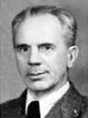
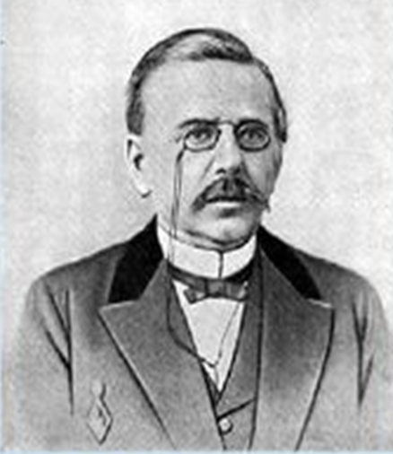
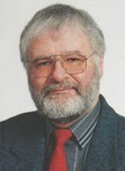
Яков Трахтенберг
еврейско-русский математик, который, находясь в заключении в фашистском концлагере во время Второй мировой войны, разработал систему быстрого счета
С. А. Рачинский
-российский учёный, педагог, просветитель, профессор Московского университета, ботаник и математик
Автор книг: «1001 задача для умственного счёта», «Арифметические забавы», «Геометрические забавы» и др
Билл Хэндли
- математик
Автор книг: «Быстрая математика: секреты устного счета», «Как быстро считать в уме», «Считайте в уме как компьютер» и др

Slide 5


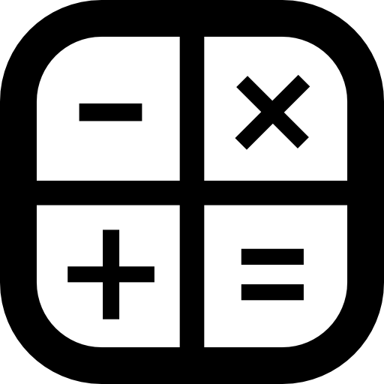
Приёмы:
Прием 1. Прием сложения
Прием 2. Прием вычитания
Прием 3. Использование «круглых чисел» для счета
Прием 4. «Взаимопомощь умножения и деления»
Прием 5. «Нахождение ключа»
Прием 6. «Старые / новые числа»
Прием 7. Задачи «на части»
Прием 8. Задачи «на разницу»

Slide 6

«Круглые числа»
Используя, формулу A × (B + C) = A × B + A × C, можем умножать любое число любое. Так как представить в виде сложения или разности чисел, одно из которых «круглое» (кратное 10), не составляет сложности
Пример использования:
32 × 31 = 32 × (30 +1) = 32 ×30 + 32×1 = 32 × 3 ×10 + 32 = 96× ×10 + 32 = 960 + 32 = 992
«Нахождение ключа»
Чтобы двузначное число, сумма цифр которого не превышает 10, умножить на 11, надо цифры этого числа раздвинуть и поставить между ними сумму этих цифр
Пример: 72 ∙ 11 = 7 (7 + 2) 2 = 792

Slide 7
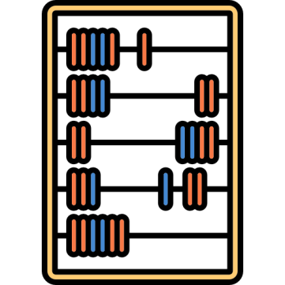

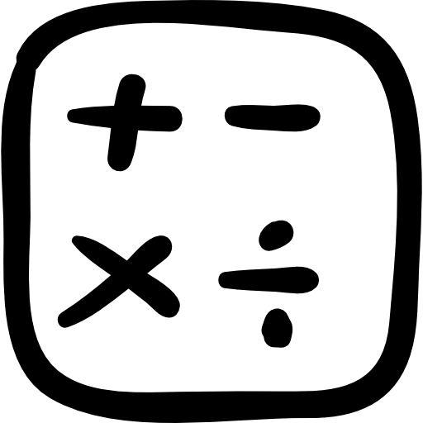
Задачи
1. За 4900 рублей. Саша купил конфеты, цветы и кольцо. Каждая покупка дороже в 2 раза чем предыдущая. Цены?
2. Мы с братом купили 28 тетрадей в школу за 98 руб. но брат взял на 4 тетради больше, чем я. Сколько заплатил каждый из нас?
3. В школе учатся 980 обучающихся. Каждый из них, сдавая макулатуру, сберег 25 деревьев в год. Сколько в год деревьев сберегают они вместе?

Slide 8



"Счет и вычисления - основа порядка в голове"
Иоганн Генрих Песталоцци (швейцарский педагог, один из крупнейших педагогов-гуманистов конца XVIII — начала XIX века)

Slide 9


СПАСИБО ЗА ВНИМАНИЕ

Slide 10
Формирование познавательного интереса к математике с помощью устного счёта
ГОСУДАРСТВЕННОЕ БЮДЖЕТНОЕ ОБЩЕОБРАЗОВАТЕЛЬНОЕ УЧРЕЖДЕНИЕ САМАРСКОЙ ОБЛАСТИ «ШКОЛА-ИНТЕРНАТ №5 ДЛЯ ОБУЧАЮЩИХСЯ С ОГРАНИЧЕННЫМИ ВОЗМОЖНОСТЯМИ ЗДОРОВЬЯ ГОРОДСКОГО ОКРУГА ТОЛЬЯТТИ»
Выполнил учитель начальных классов
Запорожцева Галина Николаевна
Тольятти, 2025

